Slide 1
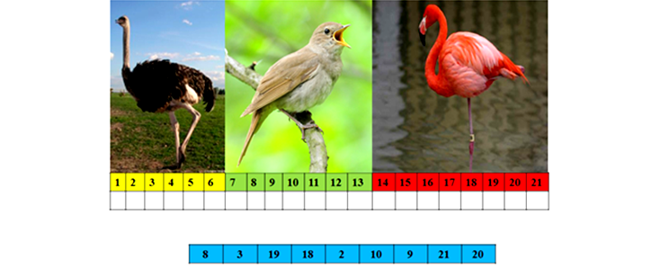
Разгадав кроссворд, вы сможете прочитать зашифрованное слово. Запишите его в ответе без кавычек, пробелов и каких-либо знаков препинания, например, ботаник
Ответ : __________________________

